Slide 1

TECHNICAL DEEP DIVE
vLLM 注意力机制
演进与支持全景
从 MHA 到 MLA 与 NSA 的架构解析
推理框架底层机制
工程实现深度剖析
跨平台兼容性分析

Slide 2
目录
01
分析范围与结论摘要
04
NSA: 原生稀疏注意力
明确分析边界，提炼核心结论，为架构选型与部署评估提供依据
块级稀疏性与 Indexer 机制的工程实现
02
标准注意力
05
MHA、MLA、NSA 对比
MHA/MQA/GQA 核心原理与 vLLM 统一抽象实现机制
架构特征、复杂度与 vLLM 后端映射关系系统对比
03
MLA: 多头潜在注意力
06
vLLM 支持情况总结
低秩压缩原理、判定逻辑与专用后端支持
平台支持矩阵、自动选择机制与 Offloading 兼容性

Slide 3
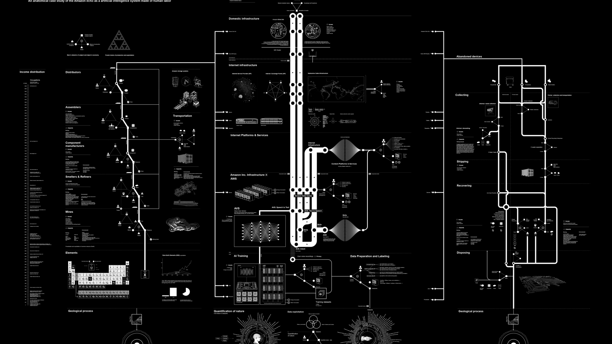
CHAPTER 01
分析范围与
结论摘要

Slide 4
分析范围与关键结论
分析范围
三大关键结论
代码范围
vllm/ 与 docs/ 目录下的注意力实现、后端注册、平台选择与模型配置判定逻辑
1
机制支持全面性
vLLM 对标准注意力提供完整主线支持，具备自动后端选择能力；对 MLA 提供专用实现与独立后端族；通过 Sparse MLA 后端承载 NSA 稀疏语义
机制范围
标准注意力（MHA/MQA/GQA）、DeepSeek 风格 MLA、DeepSeek-V3.2 / GLM-5 稀疏 MLA（NSA 语义）
2
平台支持差异
版本口径
CUDA 平台对所有注意力机制支持最佳；ROCm 支持标准注意力与部分 MLA 变体；CPU 平台目前仅限于标准注意力计算
以当前仓库文件内容为准，不使用外部二手资料作为主证据
3
KV Cache Offloading 兼容性
标准注意力与 MLA 主 KV 完美兼容 Offloading；NSA 的 Indexer Cache 暂不支持；混合架构模型因 HMA 冲突无法开启 Offloading
核心洞察
vLLM 通过高度抽象的算子层与灵活的后端注册机制，实现了对多种注意力机制的差异化支持，展现了强大的架构扩展能力

Slide 5
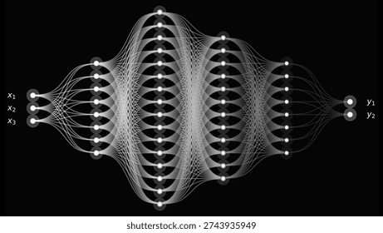
CHAPTER 02
标准注意力
(MHA/MQA/GQA)
LLM基础结构的统一抽象实现
通过高度抽象的算子层整合三种机制

Slide 6
标准注意力原理与vLLM实现
核心原理与KV存储
关键代码实现
MHA 为每个 token 显式缓存独立的 K 与 V 向量。在全量上下文参与计算的场景下，其单层 KV 存储的理论显存开销可由以下公式近似表示：
vllm/model_executor/layers/attention/attention.py::Attention.__init__
if attn_backend is None: self.attn_backend = get_attn_backend( head_size, dtype, kv_cache_dtype, use_mla=False, # 标准 MHA/MQA/GQA has_sink=self.has_sink, use_mm_prefix=self.use_mm_prefix, attn_type=attn_type, )
KV Cache 显存开销公式
MemoryKV ≈ 2 × Nkv_heads × Dhead × sizeof(dtype)
MHA: num_kv_heads = num_attention_heads
MQA: num_kv_heads = 1
GQA: 1 < num_kv_heads < num_attention_heads
vllm/model_executor/layers/attention/attention.py::get_kv_cache_spec
if self.sliding_window is not None: return SlidingWindowSpec( block_size=block_size, num_kv_heads=self.num_kv_heads, head_size=self.head_size, ... ) else: return FullAttentionSpec(...)
实现要点
KV Cache 规格
Attention 类统一承载 MHA/MQA/GQA
通过 num_heads 与 num_kv_heads 关系区分三种模式
SlidingWindowSpec
FullAttentionSpec
标准路径固定 use_mla=False
启用滑窗时返回
全量注意力默认

Slide 7
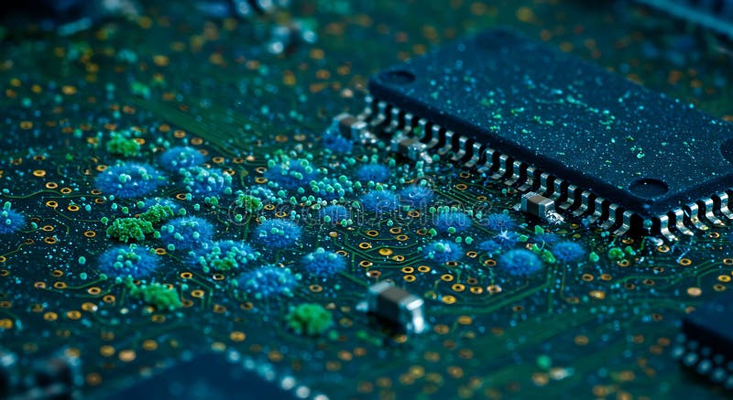
CHAPTER 03
MLA:
多头潜在注意力
低秩压缩与专用架构支持
通过潜变量替代显式KV存储，显著降低显存占用

Slide 8
MLA原理与压缩收益
低秩压缩原理
MHA vs MLA 对比
与传统 MHA 显式存储键值对不同，MLA 通过缓存低秩的潜变量（Latent Vector）与解耦的旋转位置编码（RoPE）分量来重建注意力，从而显著降低显存开销。
MHA 存储方式
• 显式存储 K 向量: Nkv × Dhead
MLA KV Cache 显存公式
• 显式存储 V 向量: Nkv × Dhead
MemoryKV ≈ (Rkv_lora + Dqk_rope) × sizeof(dtype)
• 总存储: 2 × Nkv × Dhead
Rkv_lora: 低秩潜变量维度
Dqk_rope: 解耦RoPE分量维度
MLA 存储方式
• 低秩潜变量: Rkv_lora
• 解耦RoPE: Dqk_rope
• 总存储: Rkv_lora + Dqk_rope
压缩比示例
~70-80% 显存节省
压缩效果估算
以 DeepSeek-V3 为例: kv_lora_rank = 512, qk_rope_head_dim = 64, bf16
核心优势
估算显存: 1,152 字节/token/层
显存占用大幅降低
支持更长上下文
显著小于同等头维设置下的标准 MHA
推理吞吐量提升
保持注意力质量

Slide 9
vLLM的MLA判定与执行机制
MLA架构判定逻辑
MLA执行与后端注册
vLLM 的 ModelArchConfigConvertor 在模型加载阶段提取 model_type 与 kv_lora_rank 属性，结合 use_mla 配置显式决定是否激活 MLA 实现。
执行阶段， MLAAttention 向后端注册表注入 use_mla=True 标志以匹配专属加速算子，并强制返回 num_kv_heads=1 的 MLAAttentionSpec 。
vllm/transformers_utils/model_arch_config_convertor.py::is_deepseek_mla
vllm/model_executor/layers/attention/mla_attention.py::MLAAttention.__init__
def is_deepseek_mla(self) -> bool: if not hasattr(self.hf_text_config, "model_type"): return False elif self.hf_text_config.model_type in ( "AXK1", "deepseek_v2", "deepseek_v3", "deepseek_v32", "deepseek_mtp", ... ): return self.hf_text_config.kv_lora_rank is not None
self.attn_backend = get_attn_backend( self.head_size, dtype, kv_cache_dtype, use_mla=True, # 强制MLA后端 use_sparse=use_sparse, num_heads=self.num_heads, )
vllm/model_executor/models/deepseek_v2.py
vllm/model_executor/layers/attention/mla_attention.py::get_kv_cache_spec
use_mha = config.model_type == "deepseek" or all( dim == 0 for dim in (qk_nope_head_dim, qk_rope_head_dim) ) if use_mha: attn_cls = DeepseekAttention elif model_config.use_mla: attn_cls = DeepseekV2MLAAttention
return MLAAttentionSpec( block_size=vllm_config.cache_config.block_size, num_kv_heads=1, # 单潜变量 head_size=self.head_size, dtype=kv_cache_dtype, ... )
MLA专用后端
FLASH_ATTN_MLA
FLASHMLA
FLASHINFER_MLA
TRITON_MLA

Slide 10

CHAPTER 04
NSA:
原生稀疏注意力
块级稀疏性与Indexer机制
通过轻量级块索引打分降低超长上下文计算复杂度

Slide 11
NSA工程语义与Sparse MLA实现
NSA核心计算流程
Sparse MLA判定与后端
在 DeepSeek-V3.2 与 GLM-5 等模型的实际落地中，NSA 的核心工程挑战在于如何将轻量级的块索引打分（Indexer）与底层的 MLA 解码高效结合。
vLLM 将 NSA 建模为附带稀疏特性的 MLA。通过识别 index_topk 配置分配全局稀疏索引缓冲区，实例化 Indexer 模块，并调用带有 use_sparse=True 的注意力后端。
vllm/model_executor/models/deepseek_v2.py::DeepseekV2Model.__init__
hidden_states
self.is_v32 = hasattr(config, "index_topk") if self.is_v32: topk_tokens = config.index_topk topk_indices_buffer = torch.empty( max_num_batched_tokens, topk_tokens, dtype=torch.int32, device=self.device, )
Indexer
轻量量化打分
vllm/model_executor/models/deepseek_v2.py::DeepseekV2MLAAttention.__init__
if self.is_v32: self.indexer_rope_emb = get_rope(...) self.indexer = Indexer(...) # 实例化Indexer
TopK 块索引
稀疏 MLA 解码
关键机制
稀疏后端
• 检测 index_topk 配置
FLASHMLA_SPARSE
本质: NSA 是"稀疏化的 MLA 体系"，依赖额外的 Indexer 与稀疏 block table 表达
• 预分配 TopK 索引 Buffer
FLASHINFER_MLA_SPARSE
• 实例化独立 Indexer 模块
• 调用 use_sparse=True 后端
ROCM_AITER_MLA_SPARSE

Slide 12
MHA、MLA、NSA 架构对比
架构特征与复杂度对比
维度 | MHA / MQA / GQA | MLA | NSA (Sparse MLA)
KV 存储 | 显式 K / V | 低秩潜变量 + 位置分量 | MLA KV + 索引缓存
decode 计算 | 全量上下文参与 | 全量上下文参与 | TopK 块参与
典型复杂度 | O(n) （单步 decode） | O(n) （单步 decode） | 近似 O(k) （k ≪ n）
典型适用区间 | 中短上下文 | 中长上下文 | 超长上下文
MHA 优势
MLA 优势
NSA 优势
实现简单，注意力质量高，广泛兼容
显存压缩显著，支持更长上下文
超长上下文计算复杂度大幅降低

Slide 13
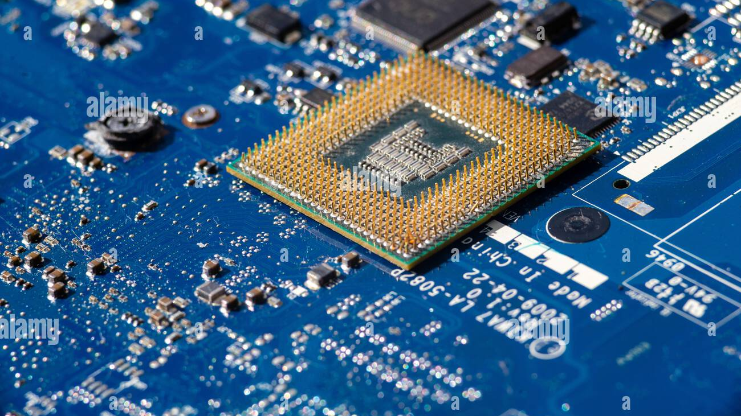
CHAPTER 05
vLLM
支持情况总结
平台矩阵与Offloading兼容性
指导生产部署的技术决策

Slide 14
平台支持矩阵与自动选择机制
多硬件平台支持矩阵
自动选择与手动指定
平台 | MHA/MQA/GQA | MLA | 稀疏MLA
CUDA | 支持 自动优先级选择 | 支持 独立优先级队列 | 支持 FLASHMLA_SPARSE
ROCm | 支持 AITER/Triton | 部分支持 ROCM_AITER_MLA | 支持 ROCM_AITER_MLA_SPARSE
CPU | 支持 CPU_ATTN | 不支持 - | 不支持 -
自动选择机制
未手动指定后端时，vLLM 按平台优先级依次校验兼容性，选第一个合法后端
优先级队列示例 (CUDA):
FLASHMLA → FLASH_ATTN_MLA → FLASHINFER_MLA → TRITON_MLA → ...
手动指定机制
允许用户通过 --attention-backend 显式指定，配置不兼容时直接报错
结论: CUDA 平台实现全覆盖，ROCm 提供部分支持，CPU 平台目前仅限于标准注意力
示例命令:
vllm serve model --attention-backend FLASH_ATTN
注意: 稀疏 MLA 仅在模型与硬件同时满足条件时可用（如 index_topk 字段与设备能力限制）

Slide 15
KV Cache Offloading 兼容性深度解析
MHA/MQA/GQA
NSA / Sparse MLA
MoE 模型
兼容性结论
兼容性结论
兼容性结论
完全支持
部分支持
完全支持
• 标准注意力结构完美适配原生 Offloading 设计
• 主 KV 支持: 低秩潜变量支持基础 Block 卸载
• KV Cache 存储与注意力层绑定
• 配置 --kv-offloading-size 后可正常卸载
• Indexer Cache 暂不支持: DeepseekV32IndexerCache 与主 KV 池隔离，尚未纳入自动卸载链路
• MoE 机制作用于 FFN 层，不影响 KV 卸载
• 通过 OffloadingConnector 异步卸载 GPU Block
• 卸载能力仅取决于注意力机制类型
MLA
混合架构模型
典型部署命令
兼容性结论
兼容性结论
# 标准注意力模型
完全支持
当前不支持
vllm serve meta-llama/Llama-3.1-8B
• MLAAttentionSpec 声明 num_kv_heads=1
• 混合模型（Qwen3.5、MiniMax-Text-01 等）强制启用 HMA
# MLA 模型
vllm serve deepseek-ai/DeepSeek-V3
• 对分页内存管理器完全透明兼容
• OffloadingConnector 和 LMCacheConnectorV1 缺乏 SupportsHMA 接口
• 开启配置后可正常实现潜变量 CPU 卸载
# NSA / 稀疏 MLA
vllm serve THUDM/glm-5-9b --attention-backend FLASHMLA_SPARSE
• 触发 HMA 的模型均无法开启 Offloading

Slide 16
CONCLUSION
技术演进
永不止步
vLLM框架持续优化注意力机制支持
为LLM推理性能提升提供坚实基础
架构创新
工程落地
生产就绪
从 MHA 到 MLA 再到 NSA
持续突破显存与计算瓶颈
灵活的后端注册机制
跨平台差异化支持策略
完善的Offloading支持
为大规模部署保驾护航

